Slide 1
Spotkanie informacyjne
Dokumentacja konkursowa
Nr 1/8.1.1/11
Szczecin, 20 maja 2011 r.
Spotkanie współfinansowane ze środków Unii Europejskiej – Europejskiego Funduszu Społecznego w ramach Pomocy Technicznej Programu Operacyjnego Kapitał Ludzki

Slide 2
Stan wdrażania Programu Operacyjnego Kapitał Ludzki w województwie zachodniopomorskim Stan na dzień 31.03.2011 r.

Slide 3
Stopień wykorzystania alokacji 2007-2013
*Stan na dzień 28.02.2011 r.
r.

Slide 4
Konkurs nr 1/8.1.1/11

Slide 5
Najważniejsze informacje :
Konkurs otwarty
Alokacja: 30 000 000 zł.
Termin ogłoszenia konkursu: 29.04.2011 r.
Nabór wniosków na posiedzenie KOP:
13 czerwca 2011 r.– termin złożenia projektu warunkujący przekazanie wniosku do oceny merytorycznej na tym posiedzeniu Komisji upływa z dniem 25 maja 2011 r.
25 lipca 2011 r.– termin złożenia projektu warunkujący przekazanie wniosku do oceny merytorycznej na tym posiedzeniu Komisji upływa z dniem 6 lipca 2011 r.

Slide 6
Dopuszczalne typy projektów
1. Ogólne i specjalistyczne szkolenia1 oraz doradztwo związane ze szkoleniami dla kadr zarządzających i pracowników przedsiębiorstw w zakresie m.in.: zarządzania, identyfikacji potrzeb w zakresie kwalifikacji pracowników, organizacji pracy, elastycznych form pracy, wdrażania technologii produkcyjnych przyjaznych środowisku, wykorzystania w prowadzonej działalności technologii informacyjnych i komunikacyjnych.
2. Doradztwo dla mikro-, małych i średnich przedsiębiorstw (MMŚP), w tym dla osób fizycznych prowadzących działalność gospodarczą, w szczególności w zakresie m.in. ekonomii, finansów, zarządzania zasobami ludzkimi lub rachunkowości (z wyłączeniem doradztwa związanego z procesami inwestycyjnymi)

Slide 7
Wymagania odnośnie grupy docelowej
Projekty muszą być skierowane bezpośrednio do następujących grup odbiorców:
przedsiębiorcy i ich pracownicy

Slide 8
Ogólne kryteria horyzontalne:
Zgodność z właściwymi politykami i zasadami wspólnotowymi (w tym: polityką równych szans i koncepcją zrównoważonego rozwoju) oraz prawodawstwem wspólnotowym.
Zgodność z prawodawstwem krajowym.
Zgodność ze Szczegółowym Opisem Priorytetów PO KL.

Slide 9
Szczegółowe kryteria dostępu (kryterium obligatoryjne):
1. Okres realizacji projektu nie przekracza 24 miesięcy. (stosuje się do wszystkich typów projektów);
2. Minimalna wartość projektu wynosi 200 tysięcy zł. (stosuje się typu projektów nr 1);
3. Minimalna wartość projektu wynosi 100 tysięcy zł. (stosuje się typu projektów nr 2);
4. W projektach, w których beneficjent jest udzielającym pomocy publicznej, grupę docelową stanowią w co najmniej 20% (z jednej lub kilku grup łącznie): osoby 50+, kobiety lub osoby niepełnosprawne. (stosuje się do typu projektów nr 1);

Slide 10
5. W przypadku obejmowania wsparciem osób fizycznych prowadzących jednoosobową działalność gospodarczą lub przedsiębiorców - właścicieli wkład prywatny może być wnoszony wyłącznie w formie pieniężnej. (stosuje się do typu projektów nr 1);
Projekt jest skierowany do grup docelowych z obszaru województwa zachodniopomorskiego (osób fizycznych, które uczą się, pracują lub zamieszkują na obszarze województwa zachodniopomorskiego w rozumieniu przepisów Kodeksu Cywilnego, w przypadku innych podmiotów, posiadają one jednostkę organizacyjną na obszarze województwa zachodniopomorskiego). (stosuje się do wszystkich typów projektów);
7. Zakres doradztwa udzielanego w projekcie nie pokrywa się z zakresem doradztwa, na które przedsiębiorstwo otrzymało już wsparcie w ramach Poddziałania 1.3.1 RPO WZ. (stosuje się do typu projektów nr 2);

Slide 11
Wnioskodawca nie otrzymał pomocy z innych programów operacyjnych w odniesieniu do tych samych wydatków kwalifikowanych związanych z danym projektem, a uczestnikiem projektu nie jest uczestnik Działania 6.2 Promocja Przedsiębiorczości i samozatrudnienia lub Poddziałania 8.1.2 Wsparcie procesów adaptacyjnych i modernizacyjnych w regionie otrzymujący wsparcie pomostowe. (stosuje się do typu projektów nr 2);
Projektodawca w okresie realizacji projektu prowadzi biuro projektu (lub posiada siedzibę, filię, delegaturę, oddział czy inną prawnie dozwoloną formę organizacyjną działalności podmiotu) na terenie województwa zachodniopomorskiego z możliwością udostępnienia pełnej dokumentacji wdrażanego projektu oraz zapewniające uczestnikom projektu możliwość osobistego kontaktu z kadrą projektu. (stosuje się do wszystkich typów projektów);

Slide 12
10. Projekt zapewnia dodatkowo, obowiązkowo poza innymi szkoleniami, moduł poświęcony na szkolenia dla kadry kierowniczej z zakresu stasowania i wdrożenia jednej lub kilku z następujących strategii zarządzania: intermentoring; coaching; zarządzanie różnorodnością, w tym w szczególności kontekście wieku oraz płci pracowników, a także szkolenia z zakresu zmniejszania obszarów dyskryminacji pracowników ze względu na wiek i płeć. (stosuje się do typu projektów nr 1);
11. Projekt jest skierowany do przedsiębiorstw i ich pracowników działających w branżach stanowiących szansę rozwoju województwa, tj.: przemysłu drzewno - meblarskiego, logistyczno - spedycyjnych, sektora turystycznego, obsługi portów, spożywczego (w tym przetwórstwa), sektora ICT, energetyki odnawialnej, branży budowlano - montażowej, przemysłu chemicznego. (stosuje się do wszystkich typów projektów);

Slide 13
Szczegółowe kryteria strategiczne (premia punktowa - kryterium fakultatywne) :
Projekt obejmuje wsparciem przedsiębiorstwa z obszarów wiejskich (wg definicji GUS) lub gmin o najtrudniejszej sytuacji ekonomicznej wymagających szczególnego wsparcia i konieczności aktywizacji lokalnych przedsiębiorstw (wg załącznika nr 6 do RPO).
Waga punktowa: 10
Stosuje się do typu projektów nr 1, 2
2. Projekt będzie realizowany dla konkretnych przedsiębiorstw wymienionych we wniosku, realizując tym samym konkretne potrzeby przedsiębiorców lub Beneficjent będzie jednocześnie odbiorcą pomocy publicznej.
Waga punktowa: 20
Stosuje się do typu projektów nr 1, 2

Slide 14
Projekt zapewnia dodatkowo, poza innymi szkoleniami lub innymi rodzajami doradztwa, szkolenia i doradztwo z jednego lub kilku następujących zakresów: efektywności korzystania z zasobów, energii odnawialnej, działalności badawczo rozwojowej, ochrony środowiska i/lub wykorzystuje rezultaty z PIW EQUAL wypracowane w obszarze zwiększenia zdolności dostosowawczych pracowników w wieku 50+ do potrzeb przedsiębiorców.
Waga punktowa: 10
Stosuje się do typu projektów nr 1, 2

Slide 15
O czym należy pamiętać:
GWA 6.4;
Dokumentacja konkursowa;
Ważne dokumenty;

Slide 16
Generator Wniosków Aplikacyjnych - wersja 6.4

Slide 17
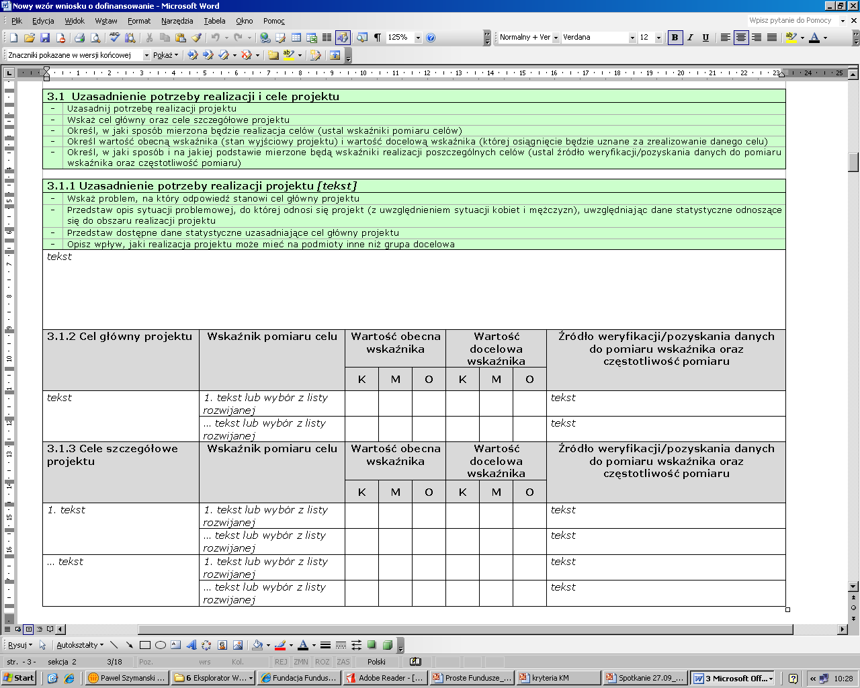
Punkt 3.1 Uzasadnienie potrzeby realizacji i cele projektu

Slide 18
Punkt 3.2 Grupy docelowe

Slide 19
Punkt 3.3 Zadania

Slide 20
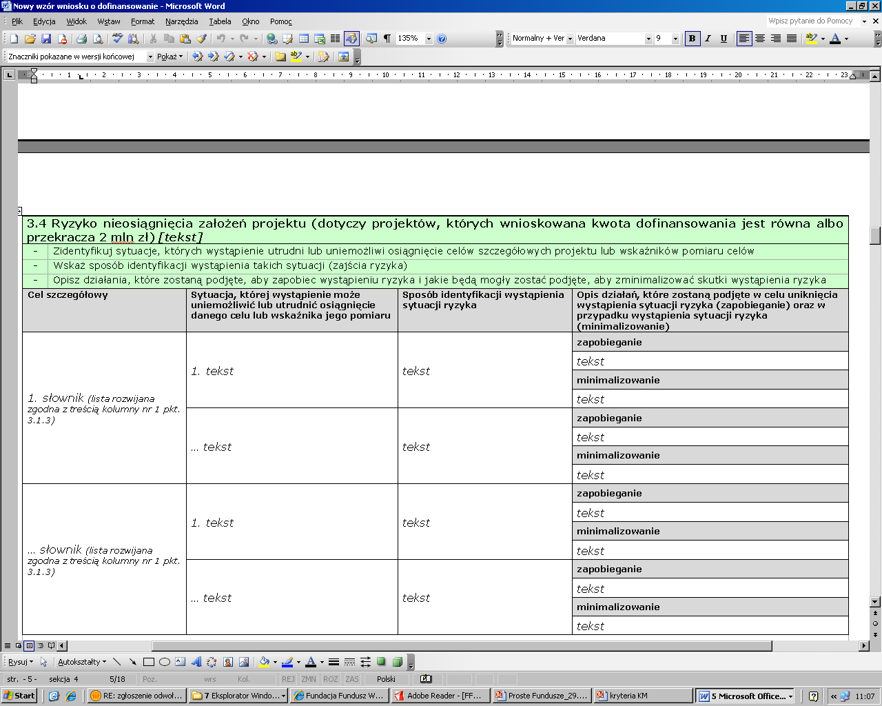
Punkt 3.4 Ryzyko nieosiągnięcia założeń projektu

Slide 21
Punkt 3.5 Oddziaływanie projektu

Slide 22
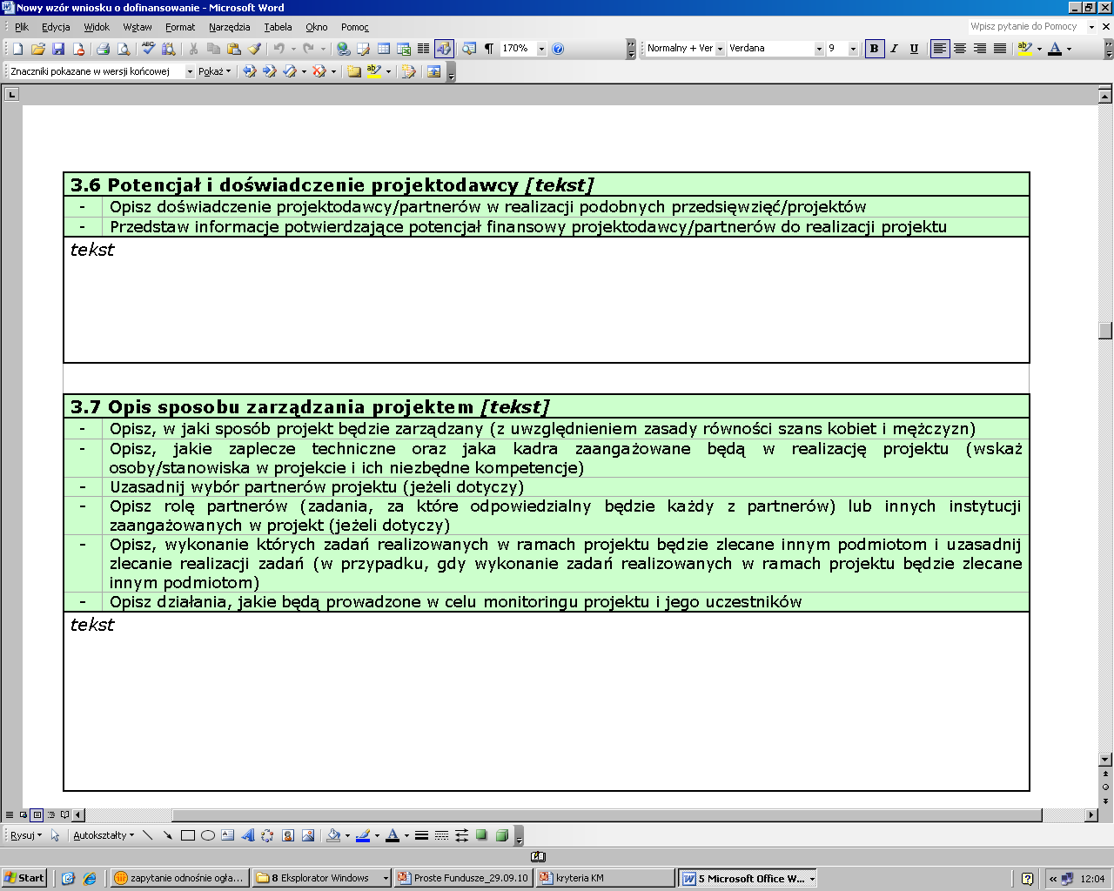
Punkty 3.6 i 3.7

Slide 23
Dodatkowych informacji udzielają:
Punkt Konsultacyjny EFS
Wojewódzki Urząd Pracy w Szczecinie ul. A. Mickiewicza 41
tel. 91 42 56 163/164
e-mail: pokl@wup.pl
www.pokl.wup.pl
oraz
Punkt Konsultacyjny EFS
Wojewódzki Urząd Pracy - filia Koszalin ul. Słowiańska 15a
tel. 94 344 50 25/26
e-mail: poklkoszalin@wup.pl
www.pokl.wup.pl
SKYPE: WUP_SZCZECIN
Punkt Konsultacyjny EFS działa w godzinach: 9.00 – 15.00 od poniedziałku do piątku

Slide 24
Instytucje, które pomogą Państwu przygotować projekt:
Regionalny Ośrodek EFS w Szczecinie
Zachodniopomorska Agencja Rozwoju Regionalnego
ul. Św. Ducha 2
70-223 Szczecin
tel. 91 432 93 13
e-mail: info_szczecin@roefs.pl
www.szczecin.roefs.pl
oraz
Regionalny Ośrodek EFS w Koszalinie
Koszalińska Agencja Rozwoju Regionalnego S.A
ul. Przemysłowa 8
75-216 Koszalin
tel. 94 343 26 33
e-mail: info_koszalin@roefs.pl
www.koszalin.roefs.pl

Slide 25
Dziękujemy za uwagę!
Spotkanie współfinansowane ze środków Unii Europejskiej – Europejskiego Funduszu Społecznego w ramach Pomocy Technicznej Programu Operacyjnego Kapitał Ludzki
Notes:
25

